Slide 1



从快钱钱包发展
看移动支付安全
Notes:
本次演讲结合着快钱自己的移动端APP快钱钱包，以快钱钱包在不断发展的过程中出现的问题来简单说说现在移动支付中所面临的安全问题以及与大家讨论解决问题的方法。

Slide 2
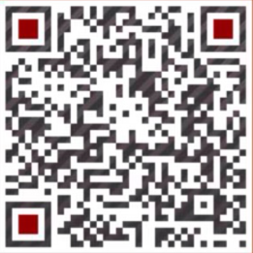
我
姓名：王瑞军
昵称：计算姬
前任：绿盟上海分公司安全技术部
现任：快钱支付清算有限公司安全中心
老公：王思聪
星座：处女&天蝎

Slide 3
移动支付市场现状
快钱钱包发展历程
移动安全问题总结

Slide 4
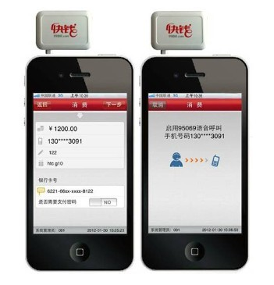
几种常见支付方式
Web端（传统网银）
Wap端（网页银行）
微信端（微信银行）
APP端（手机银行）
NFC支付
快刷
刷卡
……
Notes:
主要用于收款
简而言之就是顾客在商家手机上刷卡，在自己手机上输密码，做到“卡密分离”的安全保障。
音频口，蓝牙连接

Slide 5
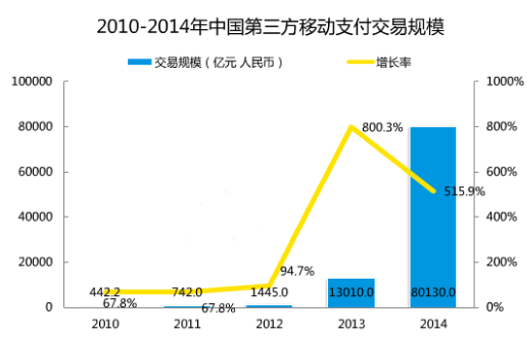
移动支付市场现状

Slide 6
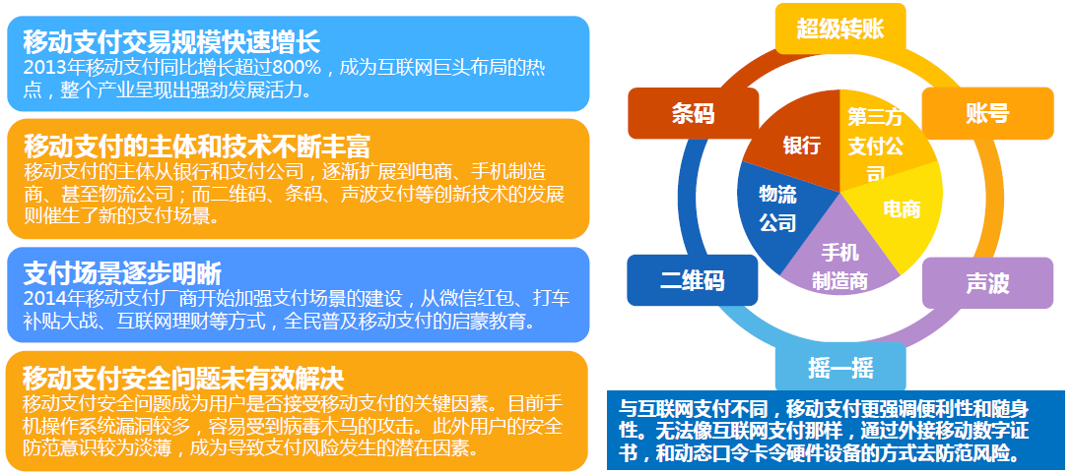
移动支付市场现状
Notes:
在移动支付市场，随着用户对移动支付接受程度的不断加深，特别是重要企业如支付宝，微信等对移动支付市场和用户支付习惯的培养，移动支付的交易规模继续保持稳定增长。
1.智能手机 无线网 逐渐普及
2.各大互联网电商企业对移动端业务的重视及PC端向移动端用户的导流，通过对日常生活服务类等消费频次较高的场景构建和业务拓展培养用户的支付习惯
3.以支付宝，微信支付为主的线上支付巨头向线下支付市场的延伸，诸如打车应用，与社区商超和大型超市合作等，扩大了线下的用户群体和规模
4.新一代数字原住民的成长，对移动支付这种新的消费支付方式更容易接纳，尤其对于微信红包这种新颖的营销方式，在朋友圈病毒式传播，吸引了大量年轻用户绑定银行卡参与其中
5.互联网金融理财产品的丰富，促使传统银行业务用户进一步向移动互联网迁移，各大第三方支付的移动产品电子钱包等都具备了理财功能，试图抢占用户资金入口，增加用户粘性。
而移动支付的安全问题成为用户是否能接受移动支付的关键因素

Slide 7
快钱移动支付发展历程
区分来自微信的请求，和普通浏览器的请求。
避免没有经过认证的微信用户的请求
验证微信ID是可以信任的如下：
微信ID认证可通过微信用户“关注”快钱服务号时进行，关注时候，微信ID是加密过的、且加签名的，且微信服务端（我们的应用）是能够进行签名验证的。
同一微信ID来的请求，进行请求个数限制、查询结果个数限制。

Slide 8
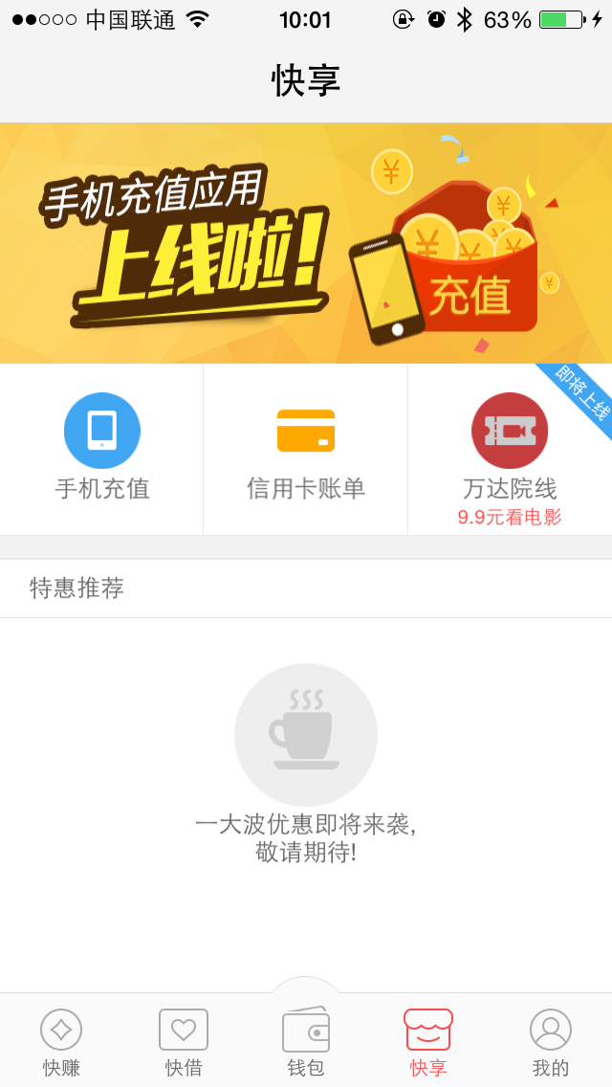
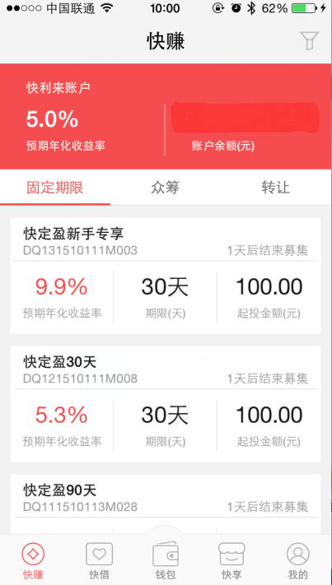
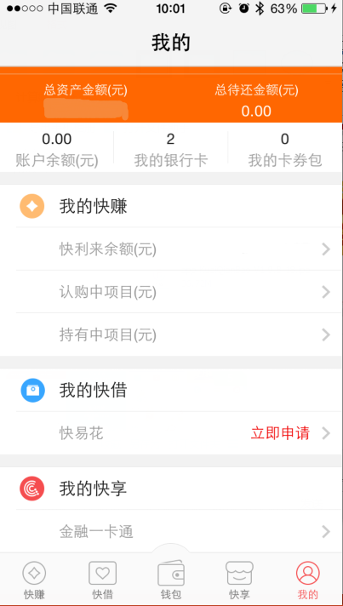
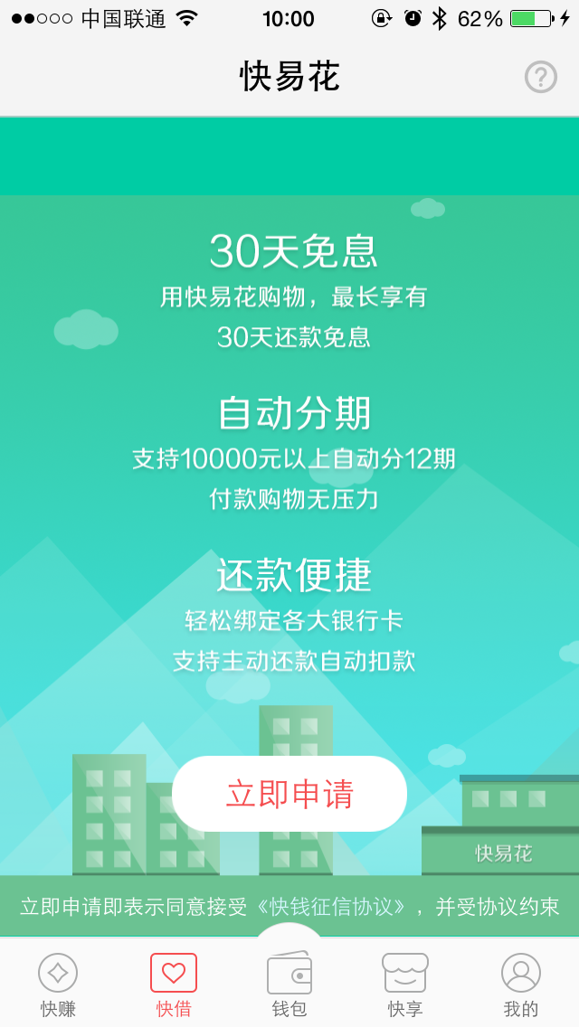
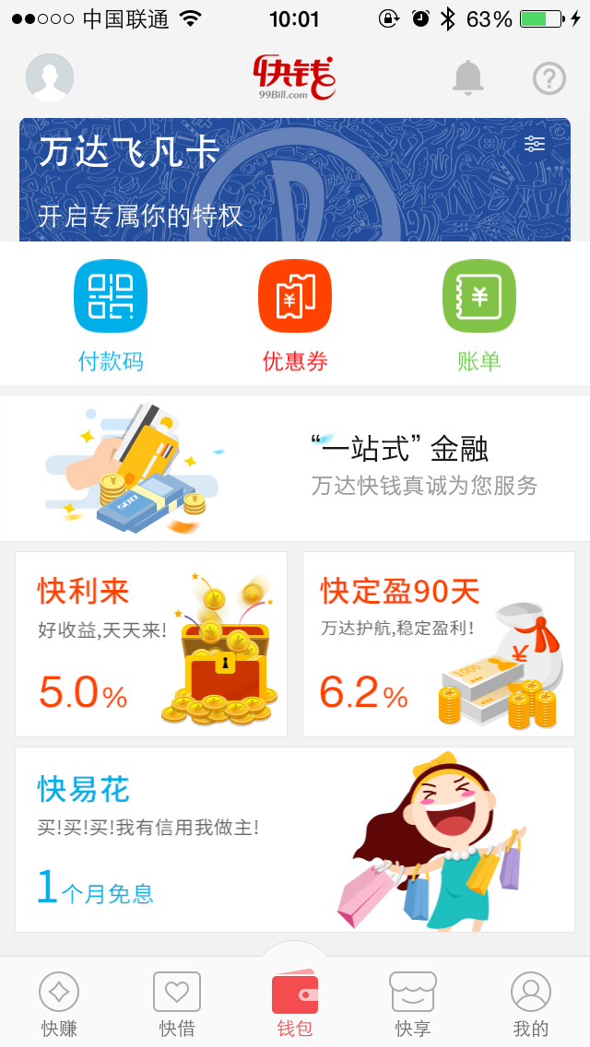
快钱移动支付发展历程
快钱账户APP—快钱包—快钱钱包

Slide 9
快钱移动支付发展历程
第一阶段-传统业务安全
（注册，登陆，密码找回，充值，提现，支付等基本功能）
OWASP TOP 10
Notes:
漏洞注入跨站，逻辑漏洞：密码找回，0元充值提现，购买东西。越权漏洞，平行权限，垂直权限
这也是移动安全跟传统安全接轨的地方，问题是出在服务端，一切校验都要在服务端

Slide 10
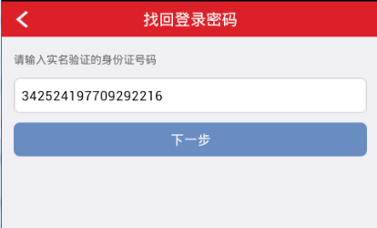
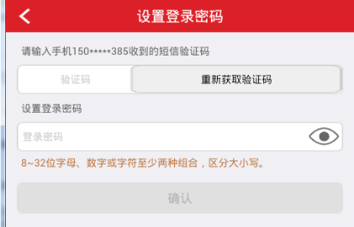
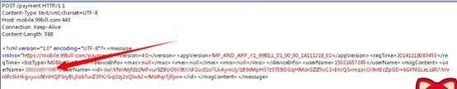
密码重置漏洞
185********
Notes:
针对分步的请求，要进行持久的校验

Slide 11
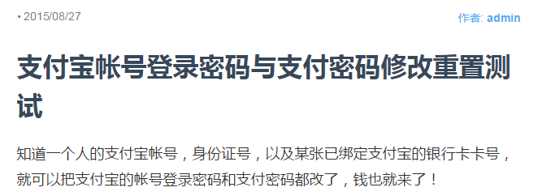
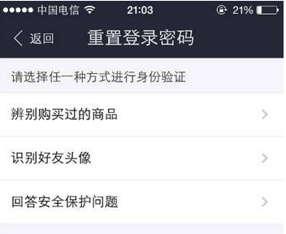
密码重置漏洞
身份认证三要素：
你知道什么
你有什么
你是什么
Notes:
https://www.91ri.org/14133.html
密码，身份证号
信用卡，磁卡，USB key
虹膜，指纹，声纹，人脸识别等
以后晚上睡觉都不安全了，想想看以后女朋友晚上购物会不会拿你脸刷。还不承认
卸了妆还指不定什么样呢
整容成马云

Slide 12
快钱移动支付发展历程
第二阶段-安全功能拓展
理财安全卡
手势密码
新设备首次登陆
风控规则
Notes:
安全卡场景：理财购买，理财转出，理财转让
同卡进出

Slide 13
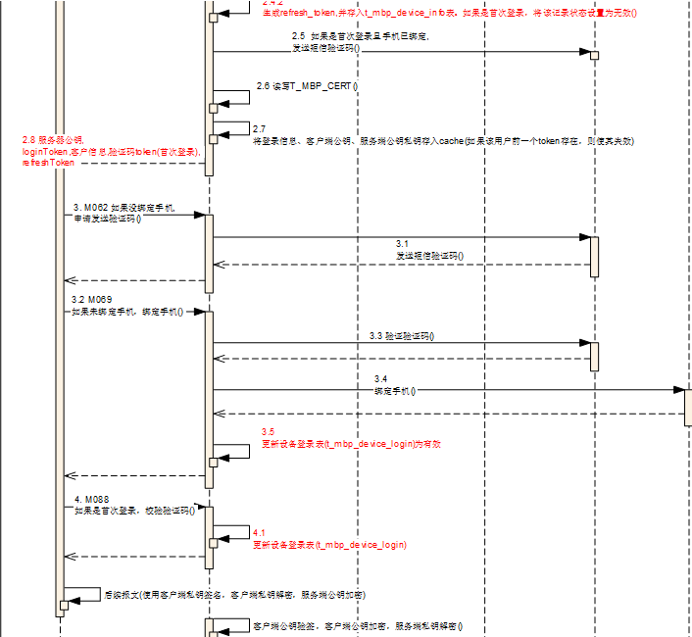
手势密码绕过
Notes:
设置手势密码，落地在客户端，校验手势密码，

Slide 14
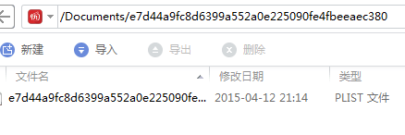
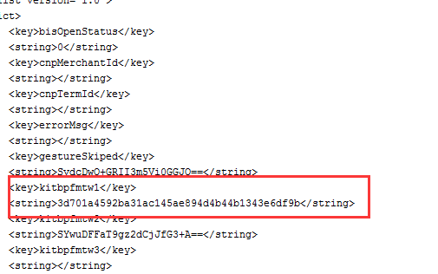
手势密码绕过

Slide 15
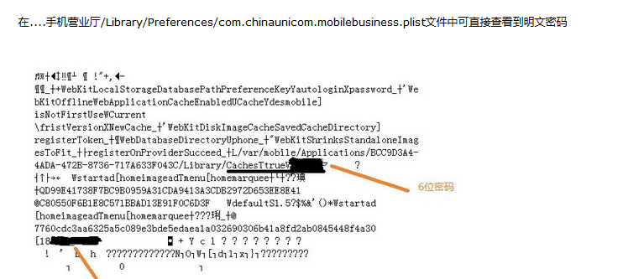
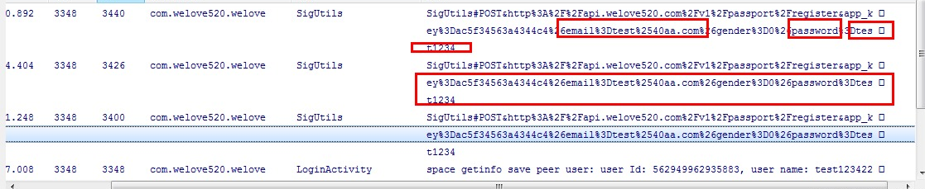
敏感信息安全
配置文件
数据文件
缓存文件
系统日志
Notes:
为了获得更好的性能
离线访问
76％的移动应用程序在手机上存储数据
10％的移动应用明文存储数据

Slide 16
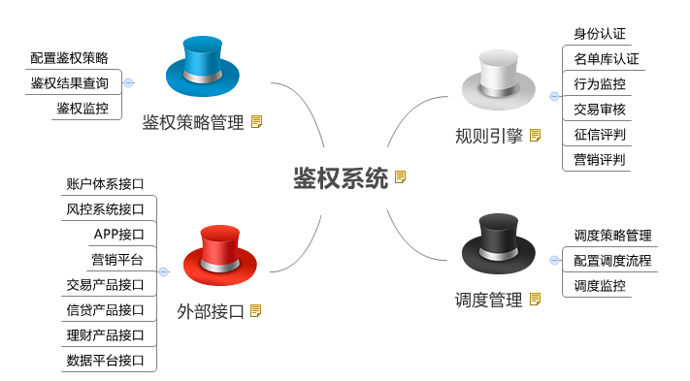
风控系统

Slide 17
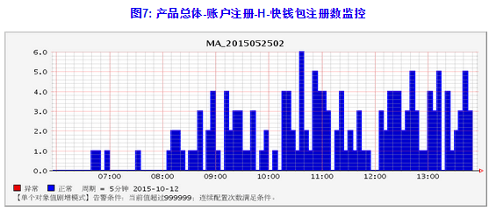
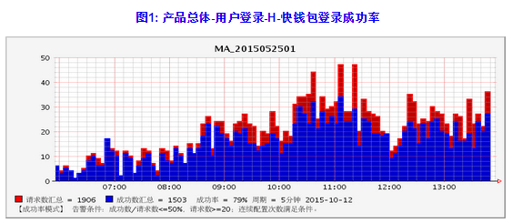
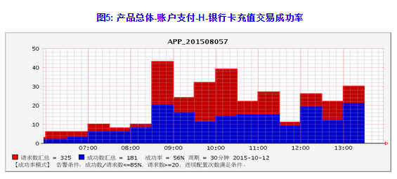
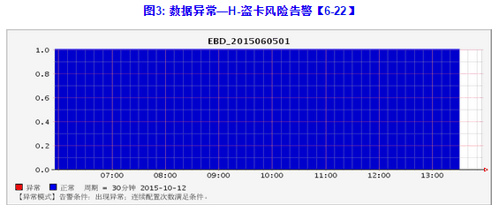
监控告警

Slide 18
风控规则
账户登入IP为盗卡高发区域
企业用户，前xxx次登录地区，和本次均不相同
同一IP, xxx小时内登陆超过xxx个以上的不同账户
个人用户，xxx天内登录的地区>xxx
个人用户，账户余额大于xxx元，当前登录IP城市和最近一次登录IP城市不一致
登录IP为国内，账户登入时间为xxx-xxx点，且登录失败次数大于xxx次
xx小时内，同一Device ID或IP 登陆失败次数>xx次
同一小时内，最近一次登录的IP和当前登录的IP不在同一个城市或不同国家
Notes:
账户自动发送短信和邮件预警风险，提示修改密码
后台发送短信验证码，前端提示用户输入
下一次需安全问题认证，通过才可以登陆账户
当前登陆（如第11个账户）将受到系统限制，PC、APP端提示

Slide 19
快钱移动支付发展历程
第三阶段-客户端加固
源代码混淆
加壳
加密
防反编译和反调试
Notes:
Dex2jar apktool等简单工具不能反编译
一些文件加密存储，在需要使用的时候动态释放
检测自己所处环境，是否是在被调试或者是在模拟器中运行

Slide 20
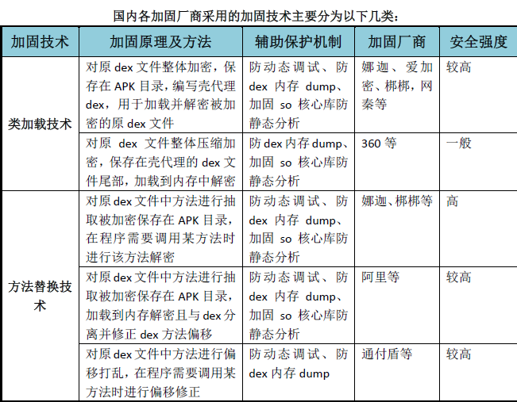

Slide 21
类型 | 指标 | 结果
防护功能 | 防反编译（dex和so文件在内） | 满足
 | 防脱壳工具 | 满足
 | 防二次打包 | 满足
 | 防止动态调试 | 满足
 | 防范模拟器、调试器运行 | 满足
 | 防资源替换窃取 | 满足
 | 防配置文件被篡改 | 满足
 | 防内存敏感信息泄露、防外进程读取 | 满足
 | 防动态调试攻击（Java层、C层） | 满足
 | 防注入攻击，如注入第三方so文件等 | 满足
 | 防Hook攻击（Java层、C层） | 满足
兼容性 | 支持的手机硬件平台 | X86、ARM
 | 支持的Android版本 | 2.3~5.1
 | 支持的第三方定制ROM | 支持
 | 支持主流多种CPU，如X86、高通等 | 支持
 | 支持Android ART | 支持
Notes:
市场上在各个市场均会爬取盗版应用

Slide 22
快钱移动支付发展历程
第四阶段-银行卡检测中心过检
应用软件自身安全要求
软件发布渠道安全
用户安全鉴别
账户信息保护
通信安全要求
密码算法及密钥管理
Notes:
官方发布，md5校验，第三方渠道发布要提供渠道监测
传输数据的机密性，完整性，抗抵赖性
软件运行中输出了不必要的log信息
客户端未校验HTTPS服务器端证书的合法性，无法防范中间人攻击
软键盘未乱序排列，敏感信息存在被窃取的风险

Slide 23
快钱移动支付发展历程
第五阶段-未来方向
四卡合一战略（支付，理财，信贷，应用）
风控结合安全功能优化

Slide 24
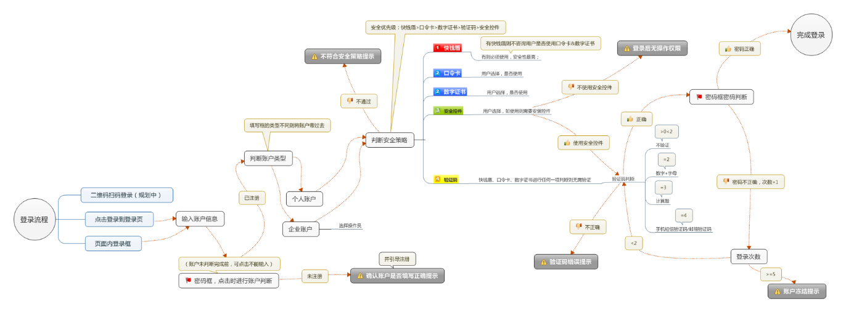

Slide 25
移动安全问题总结
移动应用安全
客户端安全
敏感文件安全
密码软键盘安全
（控件）组件安全
服务端安全
通信安全
移动应用支付环境安全
Notes:
虽然使用了HTTP却依然很安全：有的APP使用了HTTP协议，我使用Fiddler成功的拦截到了数据包，但是我却发现无从下手。APP发出的数据和服务端发出的数据洋洋洒洒的很长最关键的是加盐加密的，我们不知道哪段是你的用户名，我们不知道哪段是你的转款金额，我们不知道钱要转给谁。我随意更改一个字母，数据包自己的完整性校验都过不去。那好，我转款时重放数据包，会不会有源源不断的钱转到我的钱包里呢？APP设置了时间戳，我们能想到的地方基本上都无法攻破，曾经见过最坑的APP：无论是发出的还是返回的数据从始至终均是密文，除非逆向否则你毫无思路。当然这的确暴漏了一些问题的关键：即在这层面纱的掩护下很有可能存在越权的情况，如果逆向分析得到关键的key，那么后果不堪设想。

Slide 26
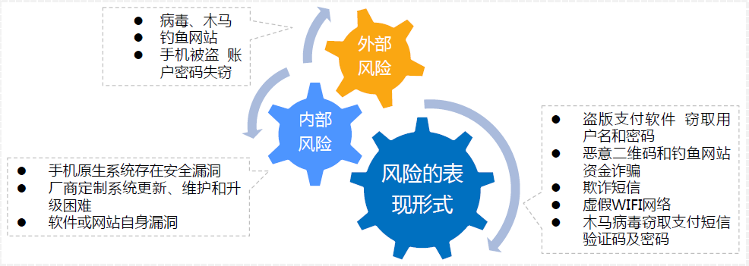
移动支付环境
Notes:
结合风控，手机安全软件，保障用户安全

Slide 27

Q&A

